Slide 1

শুভেচ্ছা

Slide 2
শিক্ষক পরিচিতিঃ
মোঃ আমিন মল্লিক
সহকারি শিক্ষক
৮0 নং রাজপাশা সরকারি প্রাথমিক বিদ্যালয়
ঝালকাঠি সদর, ঝালকাঠি

Slide 3
শ্রেণিঃ ২য়
বিষয়ঃ বাংলা

Slide 4
শিখনফলঃ
১.১.1 বাক্যে ও শব্দে ব্যবহার করা বাংলা যুক্তবর্নের ধ্বনি শুনে মনে রাখতে পারবে ।
১.2.১ পাঠের অন্তর্গত ছোট ছোট বাক্য শুনে বুঝতে পারবে ।
১.৩.৩ প্রশ্ন শুনে বুঝতে পারবে ।
২.২.১ গল্প শুনে বুঝতে পারবে ।
১.১.১ শব্দে ব্যবহার করা যুক্তবর্নের ধ্বনি স্পষ্ট ও শুদ্ধভাবে বলতে পারবে
১.৩.২ কোনো বিষয়ে প্রশ্ন করতে ও প্রশ্নের উত্তর দিতে পারবে ।

Slide 5
আবেগ সৃষ্টিঃ

Slide 6
পাঠের শিরোনাম
‘ ছয় ঋতুর দেশ ’
পাঠ্যাংশঃ বাংলা বছর .........
গন্ধে বাতাস ভরপুর ।

Slide 7
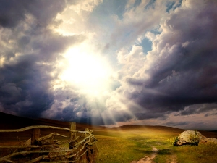
সূর্য

Slide 8
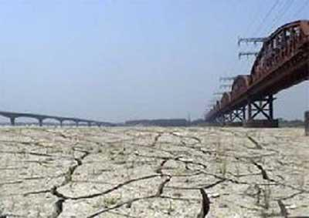
রোদে পোড়া মাঠ
গ্রীষ্ম

Slide 9
গ্রীষ্মকালীন ফল
আম
কঁাঠাল
লিচু

Slide 10
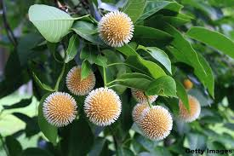
কদম ফুল

Slide 13
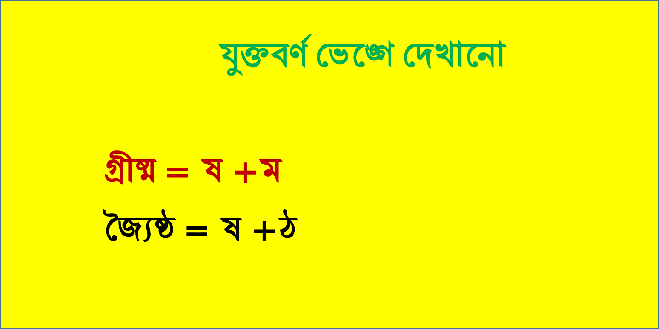

Slide 14
একক কাজঃ
পাঠের অংশটুকু প্রমিত উচ্চারণে পরে শোনাও।

Slide 15
দলীয় কাজ
দুইটি দলে ভাগ করে এক দলকে গ্রীষ্ম ও অন্য দলকে বর্ষা ঋতু সম্পর্কে তিনটি করে বাক্য একজন আরেক জন কে বলবে
এক দল অন্য দলের সাথে দুইটি ঋতুর বৈশিষ্ট্য নিয়ে আলোচনা করবে।

Slide 16
মূল্যায়ন
১। কয় মাসে এক ঋতু ?
২। কোন সময়ে খুব গরম পড়ে ?
৩। কোন সময়ে খালবিল শুকিয়ে যায় ?
৪। কোন দুই মাস নিয়ে বর্ষাকাল?
৫। ব্যাঙের ডাক শোনা যায় কখন?

Slide 17

ধন্যবাদ

